Slide 1
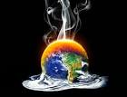
CONSECUENCIAS DEL CALENTAMIENTO GLOBAL
Texto base: Isaías 30:26.

Slide 2
Isaías 30:26 dice:
«La luz de la luna será como la luz del sol, y la luz del sol será siete veces mayor, como la luz de siete días, el día cuando vende Jehová la herida de su pueblo y cure la llaga que le causó».
Isaías escribió su libro 686 años antes de Cristo, y hoy 23 de Enero de 2016, estamos experimentando los rigores del cumplimiento de esta profecía, 2.702 años después.

Slide 3
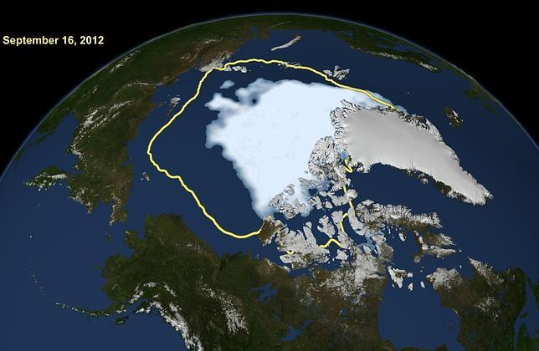
Consecuencias del Calentamiento Global
Calentamiento Global
El deshielo de Polo Norte amenaza la seguridad y la salud global.
El hielo se ha reducido a 3,41 millones de kilómetros cuadrados, casi un 20% inferior al anterior mínimo histórico, ocurrido a mediados de septiembre de 2007 (4,17 millones de kilómetros cuadrados),
Expertos hicieron un llamado para combatir el deshielo del Polo Norte y advierten sobre riesgos. La franja amarilla señala donde llegaba hace 30 años..

Slide 4
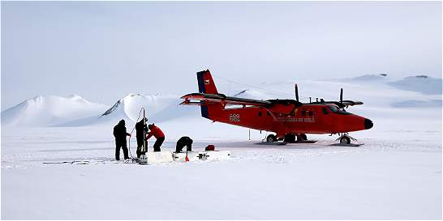
25 de diciembre de 2015
Estudian riesgo de colapso en la mayor plataforma de hielo del mundo.
La extensión mínima de este año 2015, es aproximadamente la mitad del tamaño de la extensión promedia de 1979 a 2000. Además, también marca la primera vez que ha caído por debajo de 4 millones de kilómetros cuadrados.
Científicos investigan las causas del calentamiento de la parte oeste de la Antártida.

Slide 5
14 de diciembre de 2015
El acuerdo de París trazó el camino para frenar el calentamiento y mostró la voluntad de hacerlo.
Más rápido que las predicciones
«Los modelos climáticos habían pronosticado un retroceso del hielo marino en el Ártico, pero el retiro real ha demostrado ser mucho más rápido que las predicciones»,
Este año, además, un poderoso ciclón se formó frente a las costas de Alaska y se trasladó el 5 de agosto hacia el Océano Ártico, donde azotó la débil capa de hielo durante varios días. La tormenta cortó una sección grande del hielo al norte del Mar de Chukchi y la empujó hacia el sur hasta aguas más cálidas que la hicieron derretirse por completo. También rompió vastas extensiones de hielo en trozos más pequeños más propensos a derretirse.

Slide 6
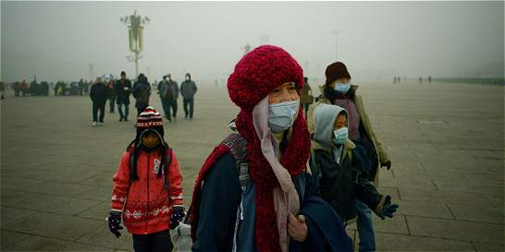
5 de diciembre de 2015
¿Cómo afecta el calentamiento global a la salud?
"Los efectos del cambio climático ya pueden notarse, se necesita una acción urgente para minimizar sus efectos, no es especulación, es una realidad", aseguró hoy la directora general de la Organización Mundial de la Salud, OMS, Margaret Chan.
Proyecciones prevén aumentos de problemas de desnutrición y enfermedades respiratorias.

Slide 7
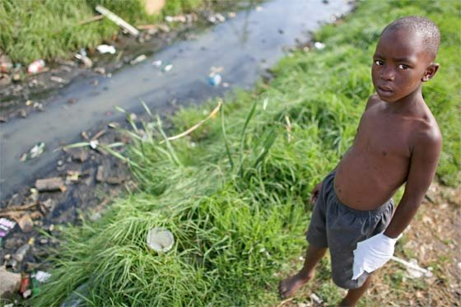
A causa del calentamiento global, las fuentes de agua se secan, y los seres humanos para mitigar su sed, utilizan las aguas residuales.
La directora general reiteró que el cambio climático es "una amenaza directa para la salud" dado que las consecuencias del calentamiento global "pueden afectar a algunos de los determinantes más importantes de la salud, como son el aire, el agua, los alimentos, un techo bajo el que cobijarse y la ausencia de enfermedades". En Colombia ya están hablando RECICLAR EL AGUA.

Slide 8
Chan explicó que el ser humano ya se encuentra expuesto a enfermedades en las que influye mucho el clima y que causa millones de muertes al año.
    Señaló, en concreto, a la malnutrición, responsable de más de 3,5 millones de muertes al año; las enfermedades diarreicas, que matan a más de 1,8 millones; y a la malaria, causante de más de 1 millón de decesos al año.
"Con el cambio climático, está situación empeorará", puntualizó la Directora general.

Slide 9
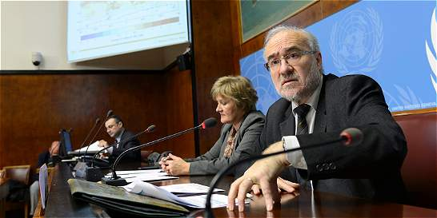
25 de noviembre de 2015
Temperatura del planeta superará el simbólico umbral de 1 grado
La Organización Meteorológica Mundial afirmó que el 2015 será el año más caliente de la historia.
Observe el rostro de este Señor.

Slide 10
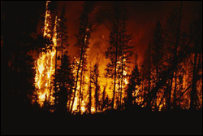
Consecuencias: sequías y fuegos arrasadores
Las temperaturas más cálidas también podrían aumentar la probabilidad de sequías. El aumento en la evaporación durante el verano y el otoño podrían exacerbar las condiciones de sequía y aumentar el riesgo de fuegos arrasadores.
En E U.
La temporada de incendios forestales en el 2006 fijó nuevos récords tanto en el número de incendios reportados como en la cantidad de acres quemados.
Se reportaron casi 100,000 incendios y se quemaron casi 10 millones de acres, 125% más que el promedio en 10 años.
El aumento en la evaporación de las aguas como resultado del calentamiento global podría aumentar el riesgo de fuegos arrasadores. El Colombia ya hay 119 municipios con grabe riesgo por falta de agua, este año 2016.

Slide 11
Señales actuales de advertencia
Olas de calor más frecuentes e intensas podrían producir más muertes por las altas temperaturas. Se calcula que en el 2003, las olas de calor extremo cobraron 35,000 vidas en Europa. Tan solo en Francia, 15,000 personas murieron por los aumentos en las temperaturas, que alcanzaron los 104 grados Fahrenheit y se mantuvieron extremas por dos semanas.
Gran parte de América del Norte experimentó una severa ola de calor en julio del 2006, que contribuyó a la muerte de por lo menos 225 personas.
Los estudios han descubierto que un aumento en el nivel del dióxido de carbono estimula el crecimiento de la maleza, cuyo polen provoca alergias y agrava el asma.
Mosquitos portadores de enfermedades se están propagando a medida que los cambios en el clima les permiten sobrevivir en áreas que antes les eran inhóspitas. Los mosquitos que pueden portar virus de fiebre del dengue antes estaban limitados a alturas de 1,000 metros, pero recientemente han aparecido a 2,200 metros en las Montañas Andinas de Colombia, que ahora también ocasiona la microcefalia, enfermedad antes desconocida.
Es tan grabe esta enfermedad en los niños , que se propone que las madres deben abortar. Y por otro lado, que es mejor que no se embaracen en este tiempo, durante seis meses.

Slide 12
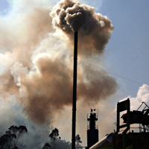
Más sobre los efectos del calentamiento global
La ONU lanza alerta por el cambio climático.
La emisión de gases está en su nivel más alto desde hace 800.000 años.

Slide 13
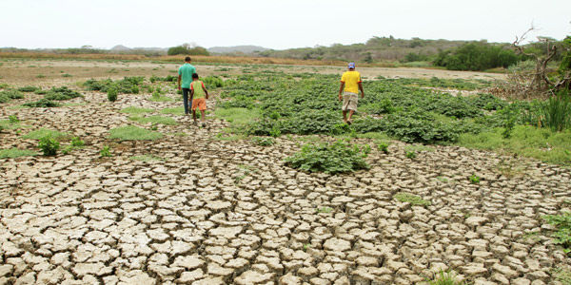
3 de noviembre de 2014
Cómo afecta a Colombia el calentamiento global
Fenómenos como el Niño o la Niña se registraban cada cinco años. Hoy, ocurren casi cada año y medio.

Slide 14
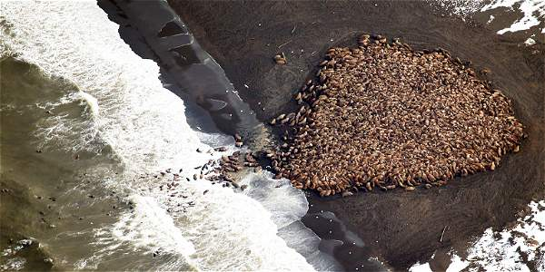
Impactante migración de animales viven en el polo: 2 de octubre de 2014
Masiva migración de morsas por deshielo en el Ártico
Unos 35.000 mamíferos fueron vistos en tierra firme en Alaska. Huyeron por desaparición del hielo.

Slide 15
Según el Fondo Mundial de Vida Silvestre (WWF), el acelerado deshielo en el Polo Norte está debilitando el hábitat de las morsas. Científicos han advertido que el calentamiento global podría poner a la especie en peligro de extinción, como está sucediendo con otras grupos de animales.
Andrea Medeiros, portavoz del Departamento de Pesca y Vida Marina EE. UU., dijo que las morsas fueron vistas por primera vez el pasado 13 de septiembre. Las morsas son enormes mamíferos marinos con dos largos colmillos y aletas delanteras y traseras que le ayudan a nadar, y viven en las regiones árticas. Se alimentan de animales marinos del fondo del mar como almejas y también de focas, cuando lo necesitan. ¿Ahora de qué se alimentarán?

Slide 16
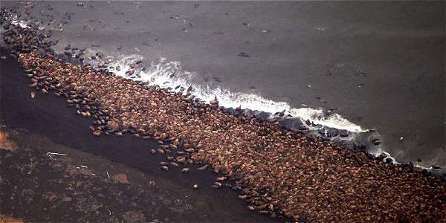

Slide 17
“Esto es una dura muestra de los cambios dramáticos de las condiciones ambientales y es el resultado de la pérdida de hielo marino”, advirtió el comunicado.
“Las morsas nos están diciendo lo mismo que los osos polares y lo que dicen muchas poblaciones indígenas en el Ártico. Es el hecho de que el medio ambiente en el Ártico está cambiando aceleradamente y es hora de que el resto del mundo se fije y actúe de emergencia”, concluye el informe de la administración oceánica.
Este verano, la marea baja del hielo marino anual fue el sexto más bajo desde que el monitoreo por satélite comenzó en 1979.

Slide 18
El cambio climático futuro y los impactos asociados serán distintos en una región de otra alrededor del globo. Los efectos anticipados incluyen un aumento en las temperaturas globales, una subida en el nivel del mar, un cambio en los patrones de las precipitaciones y una expansión de los desiertos subtropicales.
  Se espera que el calentamiento sea mayor en la tierra que en los océanos y el más acentuado ocurra en el Ártico, con el continuo retroceso de los glaciares, el permafrost y la banquisa. Otros efectos probables incluyen fenómenos meteorológicos extremos más frecuentes, tales como olas de calor, sequías, lluvias torrenciales y fuertes nevadas; acidificación del océano y extinción de especies debido a cambiantes regímenes de temperatura.
  Entre sus impactos humanos significativos se incluye la amenaza a la seguridad alimentaria por la disminución del rendimiento de las cosechas y la pérdida de hábitat por inundación.

Slide 19
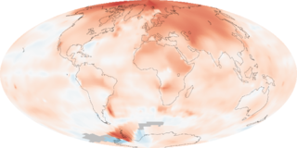
El mapa muestra la anomalía promedio de la temperatura media en 10 años (2000-2009) respecto a la media 1951-1980.
Profecías cumplidas aquí:
Hambre. Mat.24:7.
Enfermedades como la «microcefalia». Mat.24:7.
No tener hijos. Mat.24:19.
Temor. Luc.21:26. etc. Etc.
Los mayores aumentos de temperatura se presentan en el Ártico y la península Antártica. Fuente: Observatorio de la Tierra de la NASA.[1]

Slide 20
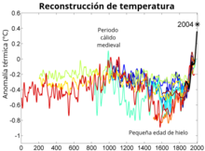
Temperaturas medias de los últimos 2000 años según distintas reconstrucciones a partir de proxies climáticos, suavizadas por decenio, con el registro instrumental de temperaturas sobrepuesto en negro.
Se aprecia un primer máximo relativo en el Periodo cálido medieval, luego un mínimo en la Pequeña edad de hielo y por último un máximo absoluto en el año 2004
No sabemos a que nivel nos encontramos ahora, en el 2016, 3, 4 ?
A partir de la Muerte de Cristo, los últimos 2000 años de «la gran controversia entre cristo y Satanás, sostenida desde hace cerca de seis mil años, está por terminar». CS. P572, p1. el calentamiento global se mantuvo a nivel casi hasta el año 2000, y luego sube hasta calentar siete veces la luz de un día. Por tanto, según la grafica, es a partir del 2000 cuando se inicia el cumplimiento de Isaías 30:26. El calentamiento global, que nos afecta a todo el planeta tierra .

Slide 21
Repasemos la imagen de lo que era el Polo Norte en 1882, cubría todo lo que está en amarillo, en solo 30 años.
Calentamiento Global
El deshielo de Polo Norte amenaza la seguridad y la salud global.
El hielo se ha reducido a 3,41 millones de kilómetros cuadrados, casi un 20% inferior al anterior mínimo histórico, ocurrido a mediados de septiembre de 2007 (4,17 millones de kilómetros cuadrados),
Expertos hicieron un llamado para combatir el deshielo del Polo Norte y advierten sobre riesgos. La franja amarilla señala donde llegaba hace 30 años..

Slide 22
¿CUÁL ES LA FUNCIÓN DE UN CENTINELA?
Isaías 21:6. Porque el Señor me dijo así: "Ve, pon centinela que haga saber lo que vea»
Ezequiel 3:16-21. Aconteció que al cabo de los siete días vino a mí palabra de Jehová, diciendo: 17 "Hijo de hombre, yo te he puesto por atalaya a la casa de Israel; oirás, pues, mi palabra, y los amonestarás de mi parte. 18 Cuando yo diga al impío: "De cierto morirás", si tú no lo amonestas ni le hablas, para que el impío sea advertido de su mal camino a fin de que viva, el impío morirá por su maldad, pero su sangre demandaré de tu mano.
19 Pero si tú amonestas al impío, y él no se convierte de su impiedad y de su mal camino, él morirá por su maldad, pero tú habrás librado tu vida. 20 Si el justo se aparta de su justicia y comete maldad, y yo pongo tropiezo delante de él, él morirá, porque tú no lo amonestaste; en su pecado morirá, y sus justicias que había hecho no serán tenidas en cuenta; pero su sangre demandaré de tu mano. 21 Pero si amonestas al justo para que no peque, y no peca, de cierto vivirá, porque fue amonestado; y tú habrás librado tu vida".

Slide 23
Mi responsabilidad, como «centinela de la casa de Israel», es que, a medida que Dios me rebela en Su Palabra, temas proféticos, como este del calentamiento global, especialmente a partir del año 2000, es dar la voz de alarma, para que la iglesia DESPIERTE, Y SE PREPARE, por que es una señal elocuente de la segunda venida de Cristo, quien vendrá para «SANAR LA HERIDA DE SU PUEBLO, Y A CURAR LA LLAGA DE SU HERIDA»,
(Isa.30:26. Up)
Amos 4:12 dice:
«prepárate, Israel,
para venir al encuentro de tu Dios».
ALABADO SEA DIOS, CRISTO VIENE PRONTO. AMEN.
Ver Amós 3:7.

Slide 24
El calentamiento que se evidencia en los registros de temperatura instrumental es coherente con una amplia gama de observaciones, de acuerdo con lo documentado por muchos equipos científicos independientes.
  Algunos ejemplos son el aumento del nivel del mar debido a la fusión de la nieve y el hielo y la expansión del agua al calentarse por encima de 3,98 °C (dilatación térmica), el derretimiento generalizado de la nieve y el hielo con base en tierra, el aumento del contenido oceánico de calor, el aumento de la humedad, y la precocidad de los eventos primaverales, por ejemplo, la floración de las plantas. La probabilidad de que estos cambios pudieran haber ocurrido por azar es virtualmente cero.

Slide 25
Efectos observados y esperados en los sistemas sociales
Los efectos del cambio climático en los sistemas humanos, en su mayoría debido al calentamiento o cambios en los patrones de precipitación o ambos, se han detectado en todo el mundo. La producción de trigo y maíz a nivel mundial se ha visto afectada por el cambio climático.
Ha habido una mortalidad vinculada al cambio de frío a calor en algunas regiones como resultado del calentamiento. Los medios de subsistencia de los pueblos indígenas del Ártico han sido alterados por el cambio climático y hay evidencia emergente de sus impactos en los medios de subsistencia de los pueblos indígenas de otras regiones. Se observan sus impactos en más regiones que antes, en todos los continentes y cruzando zonas oceánicas.

Slide 26

Inundación costeras y de islas.
En las islas pequeñas y grandes deltas, como consecuencia del aumento del nivel del mar se espera que inundaciones amenacen la infraestructura vital y asentamientos humanos.
Esto podría llevar a problemas de falta de vivienda en países con zonas bajas como Bangladés, así como la pérdida de patria de los habitantes de Maldivas y Tuvalu.
Mapa mostrando dónde pueden ocurrir desastres naturales causados o agravados por el calentamiento global

